Slide 1
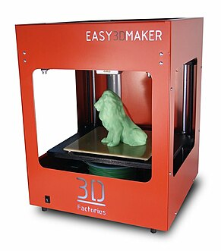
Základy 3D tisku
3D tisk neboli aditivní výroba také inkrementální nebo přírůstková výrobní technologie
(anglicky 3D printing neboli additive manufacturing (AM)) je proces tvorby třídimenzionálních pevných objektů z digitálního souboru (Additive Manufacturing File – AMF).
V aditivních procesech je objekt vytvořen pokládáním souvislých vrstev materiálu, dokud není celý projekt dokončen.
Každá z těchto vrstev může být považována za úzce rozříznutou horizontální sekci daného objektu.
Z mechanismů 3D tisku také vychází technologie 3D per.

Slide 2
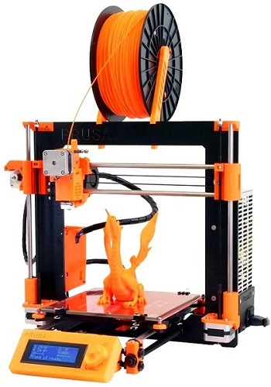
FDM tiskárny
Tisk taveným filamentem
Skvělá volba i pro začátečníky
Levné a univerzální tisknutí
Ze všech 3D tiskáren jsou FDM (nebo také FFF) tiskárny jednoznačně nejrozšířenější. K tisku používají tenké vlákno plastu, které taví a vytlačují přesně řízenou tiskovou hlavou, čímž „staví“ výrobek. Filament může být vyroben z velkého množství různých materiálů s různými vlastnostmi – tyto vlastnosti později získají samotné výrobky. Můžete si tedy vybrat barvu výrobku, jeho ohebnost, odolnost, či dokonce vodivost. Ceny FDM tiskáren začínají na nižších tisících, takže jde o skvělou volbu i pro úplné začátečníky.
Výhody a nevýhody
Nízké pořizovací i provozní náklady
Výběr z mnoha filamentů s různými vlastnostmi
Ve srovnání s SLA nižší přesnost tisku na vertikální ose

Slide 3
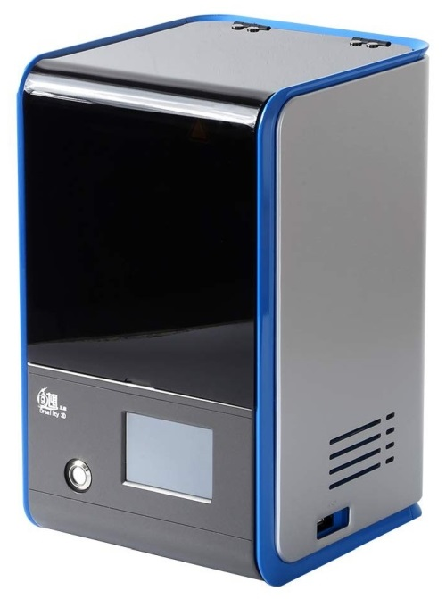
SLA tiskárny
Tisk vytvrzováním fotoreaktivní pryskyřice (resinu)
Kvalitní tisk výrobků s drobnými detaily
Vhodné spíše pro pokročilejší tiskaře
SLA tiskárny používají k tisku tzv. resin (pryskyřici), který je fotoreaktivní. Tisk funguje následovně: tekutá pryskyřice se nalije do nádoby, do níž je ponořena také tisková platforma. Ta se zespoda ozáří řízeným světlem (ve tvaru jedné vrstvy výrobku), na což pryskyřice zareaguje ztvrdnutím. Potom se platforma o nepatrný kousek zvýší a stejným způsobem dochází k vytvrzení další vrstvy. Tímto způsobem je navrstven celý výrobek. Výrobky SLA tiskáren mají potenciál být dokonalejší než výrobky FDM, výběr resinů ale není tak široký jako výběr filamentů.
Výhody a nevýhody
Přesný tisk jemných detailů
Výrobky mají dokonale hladký povrch
Pořizovací i provozní náklady jsou vyšší
Menší výběr tiskových materiálů

Slide 4
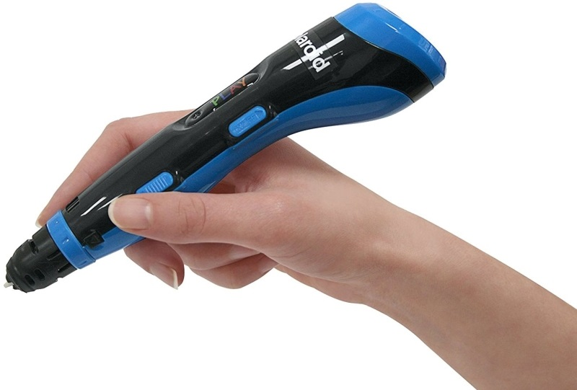
3D pera
Vhodné (především) pro děti
Technická a kreativní činnost zároveň
Ceny začínající na stokorunách
není nic jednoduššího a levnějšího než si pořídit 3D pero. O pravý 3D tisk se sice nejedná, neboť výrobky jsou jen tak přesně tvarované a komplexní, jak schopná je vaše ruka. A ani nejcvičenější ruka se nemůže rovnat přesně řízené tiskové hlavě tiskárny. Práce s 3D perem procvičí vaši trpělivost i jemnou motoriku, zároveň ale uvidíte, jak vám výrobek roste před očima.
Výhody a nevýhody
Velmi nízká pořizovací cena
Skvělá činnost pro děti
Stejné filamenty jako používají FDM tiskárny
Nevhodné k přesnému tisku

Slide 5
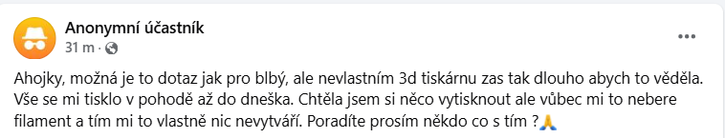
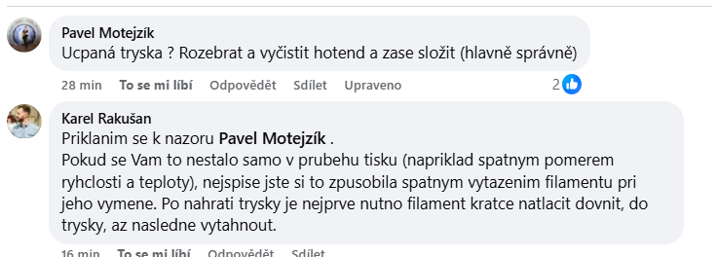
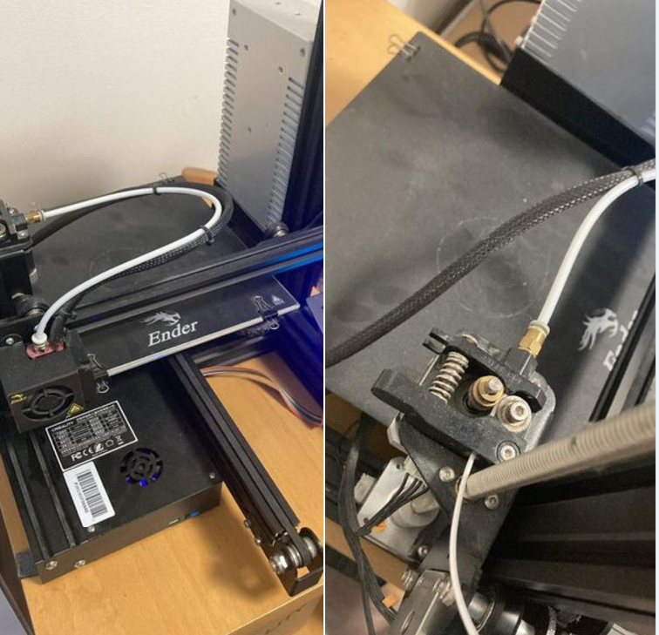

Slide 6
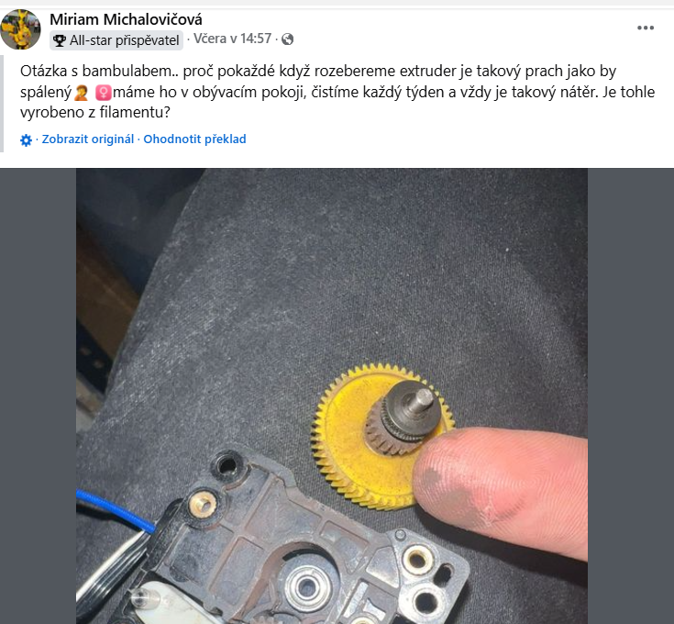
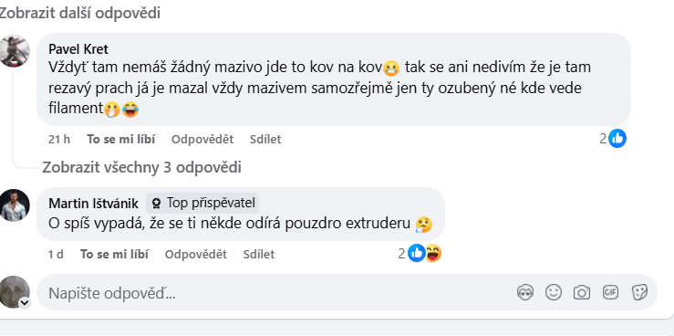

Slide 7
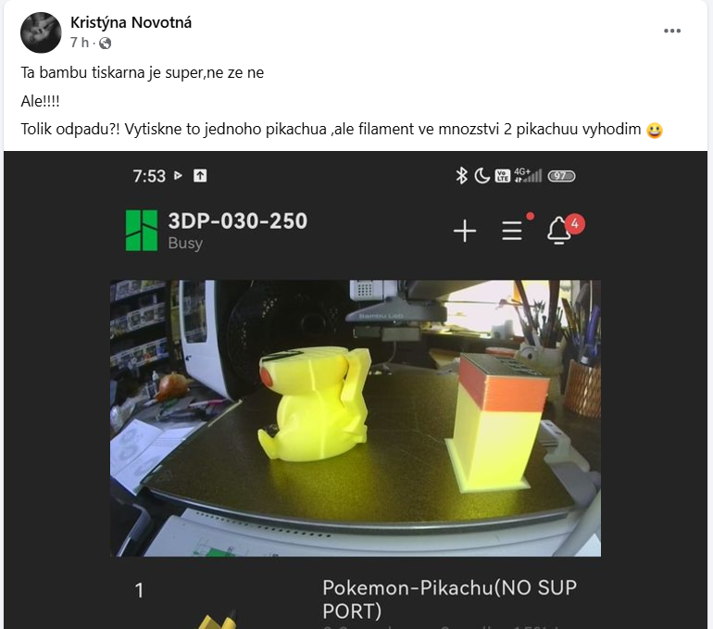
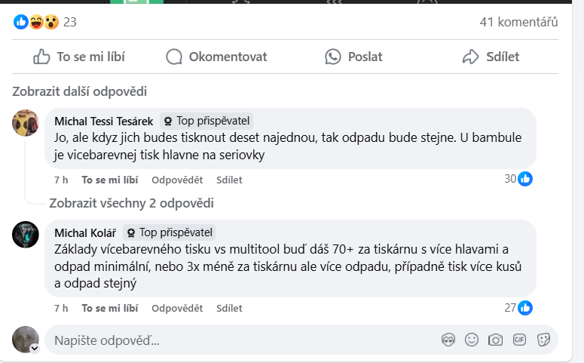

Slide 8
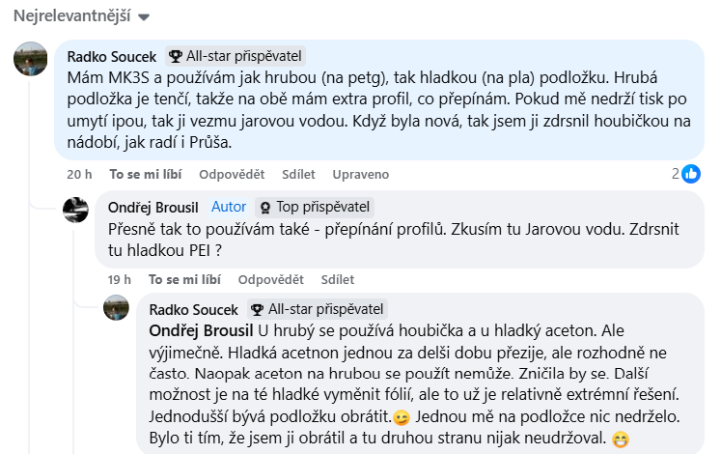
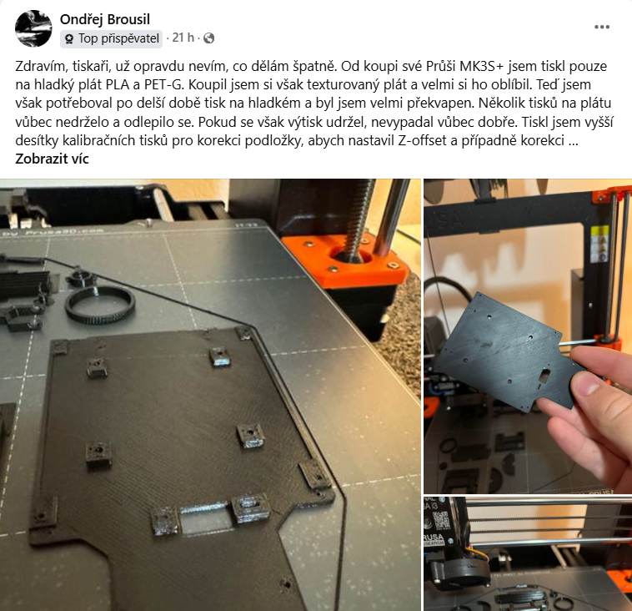
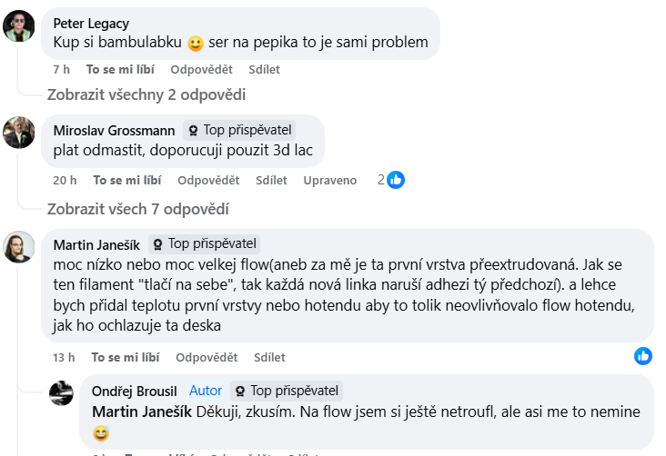

Slide 9
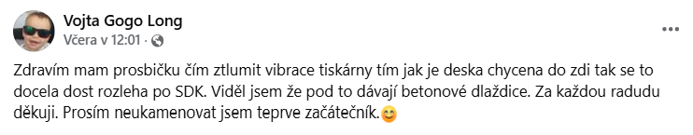
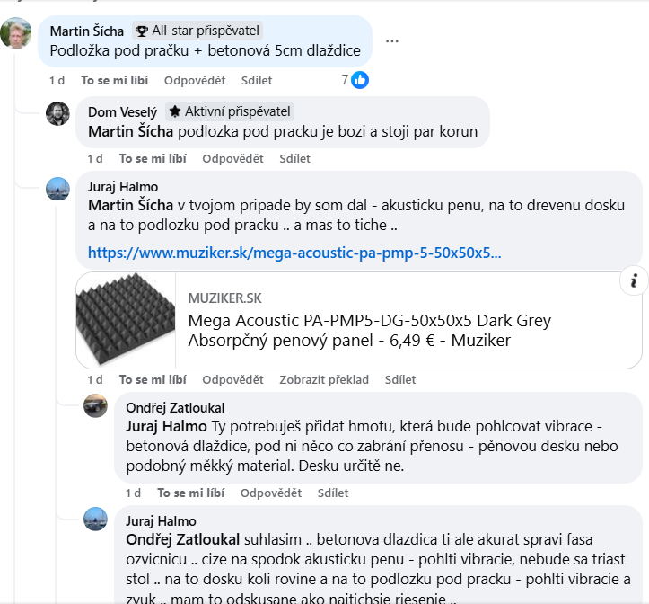
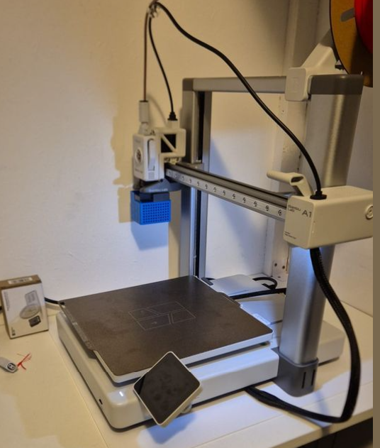

Slide 10
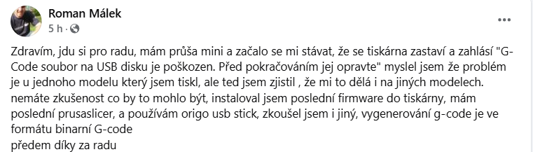
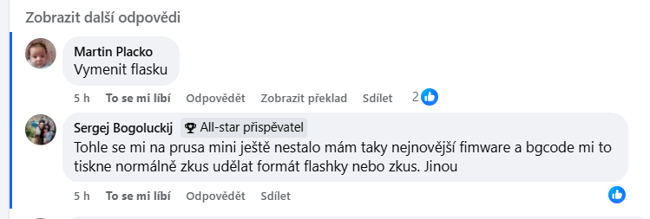
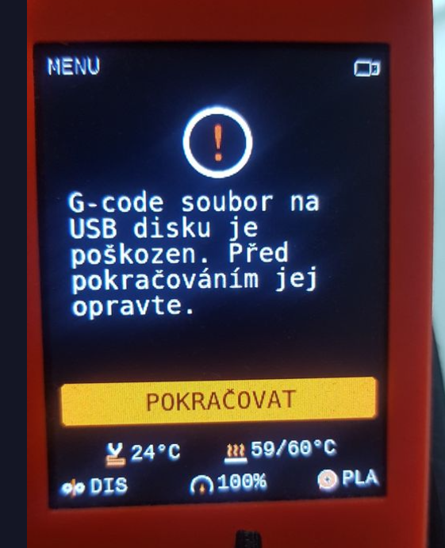

Slide 11
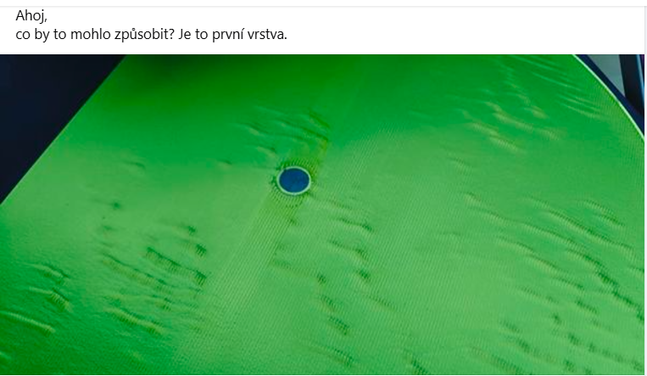
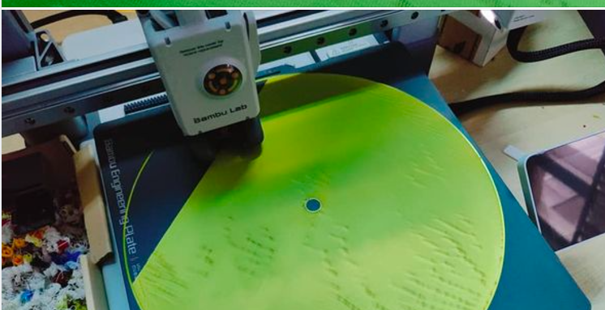
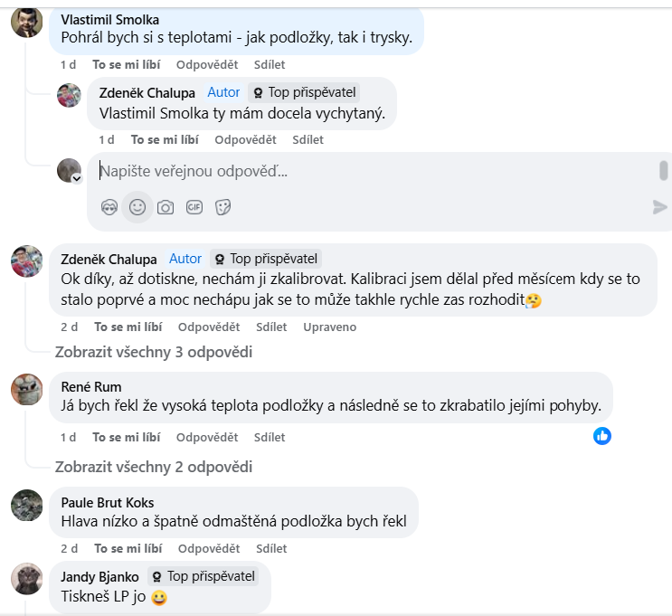
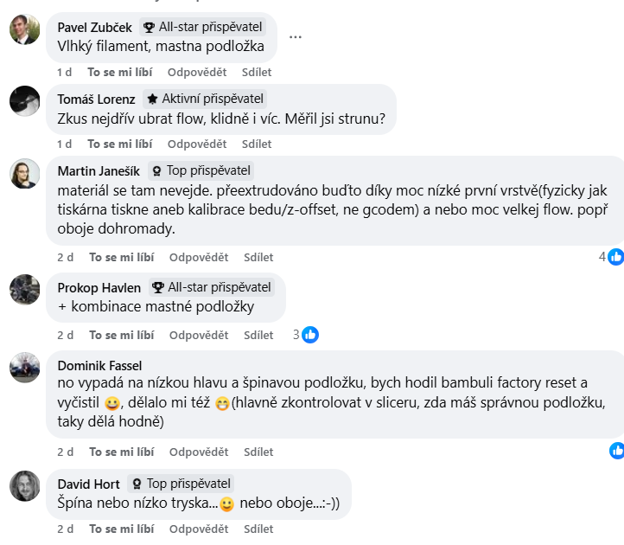

Slide 12
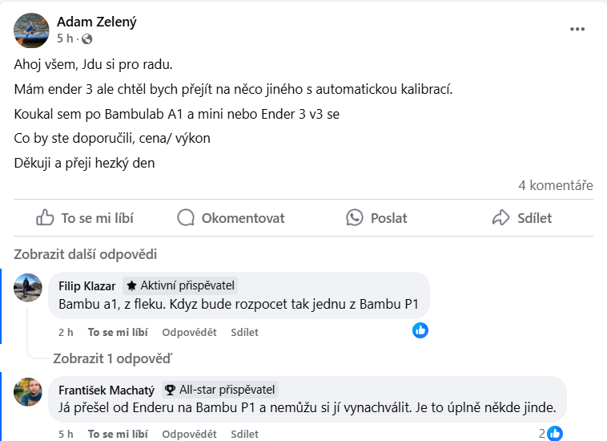

Slide 13
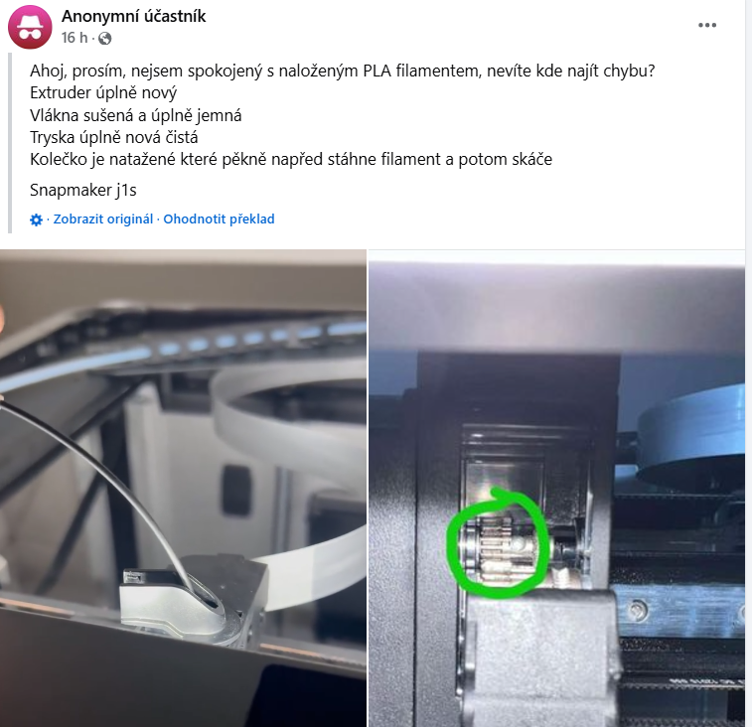
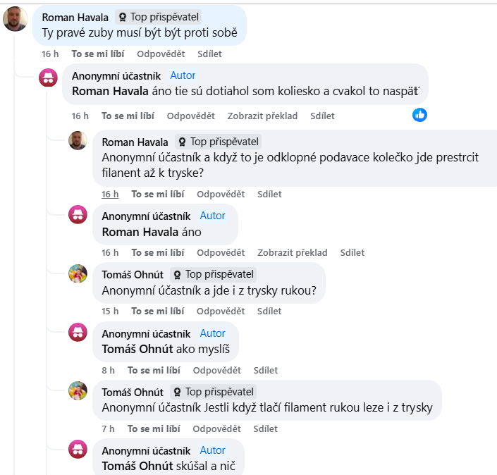

Slide 14
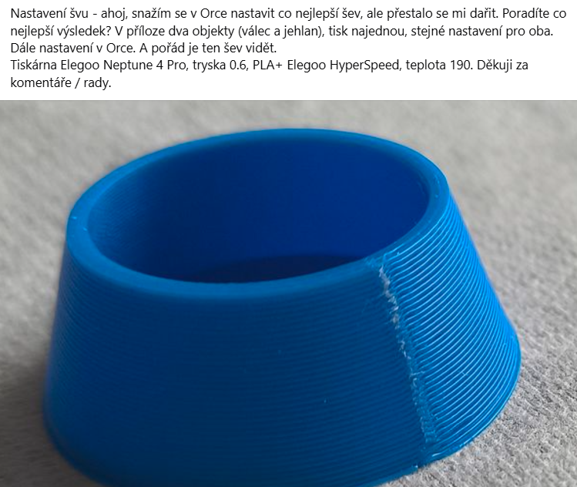
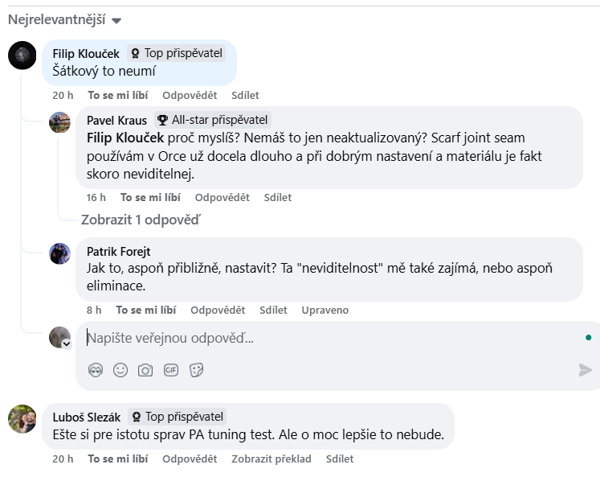

Slide 15
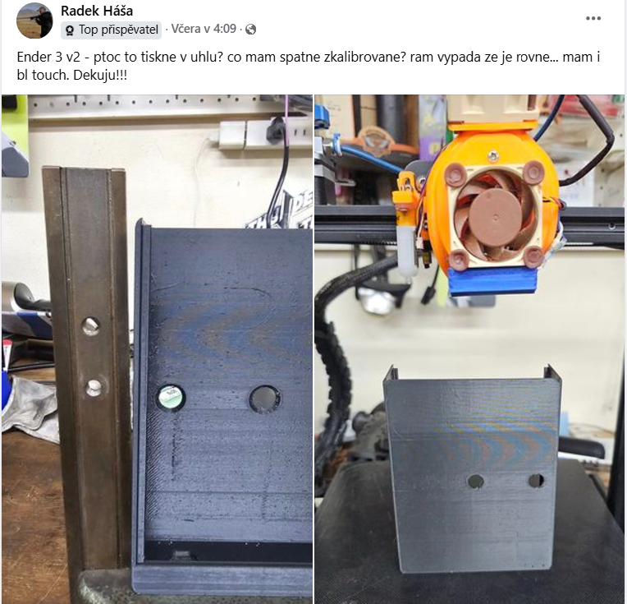
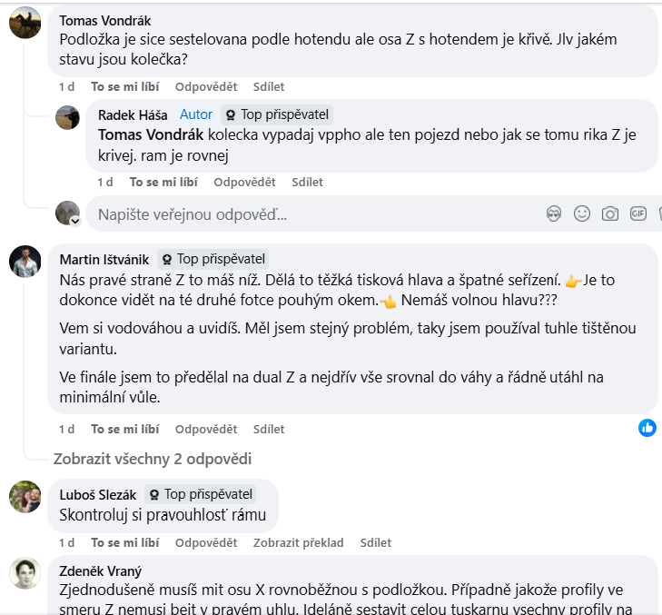
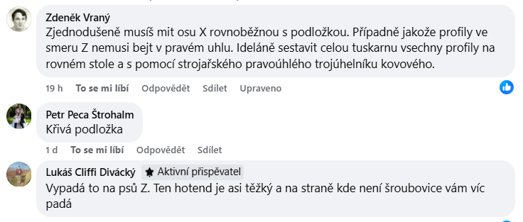
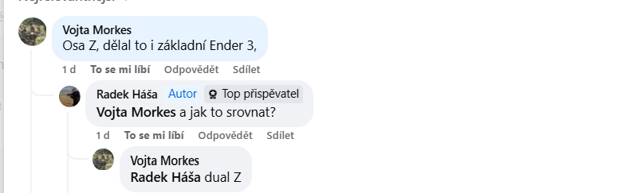

Slide 16

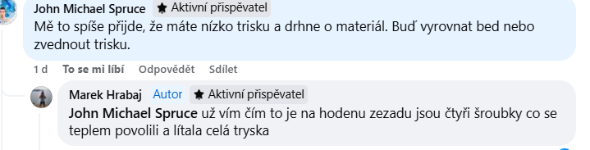
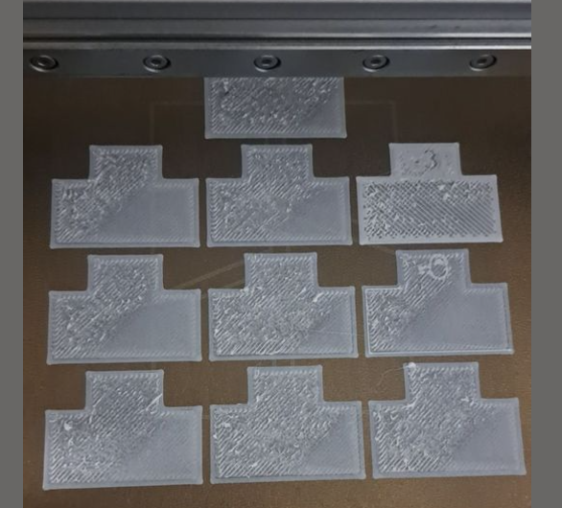
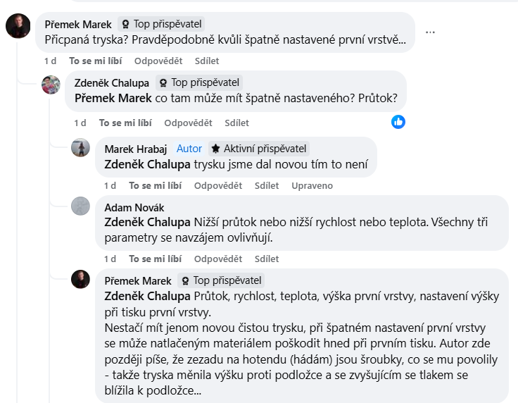

Slide 17
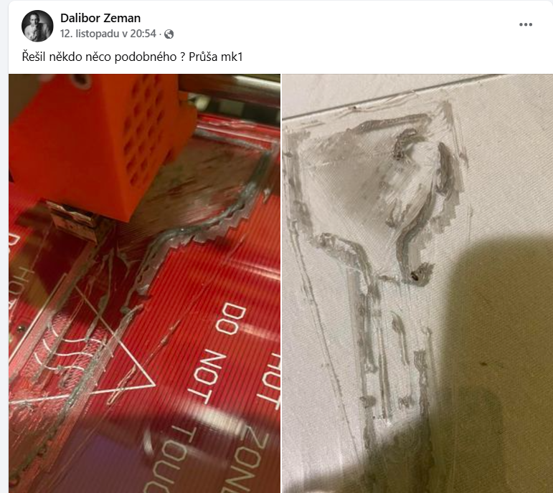
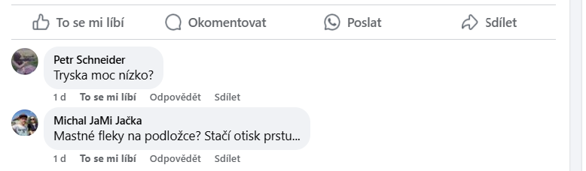

Slide 18
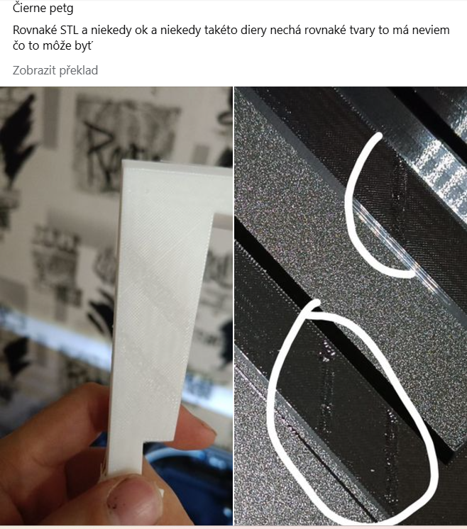

Slide 19
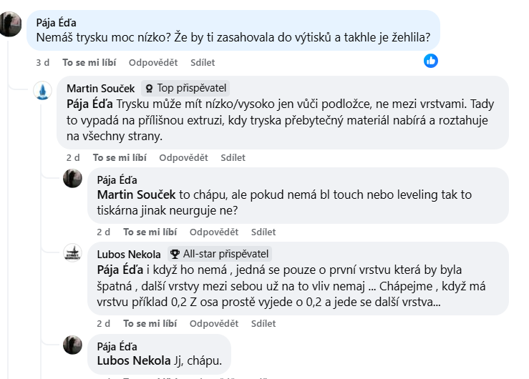
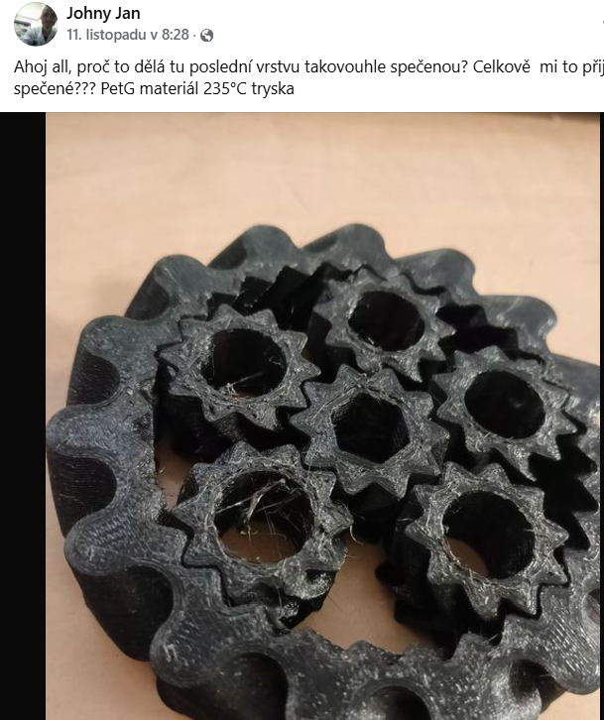
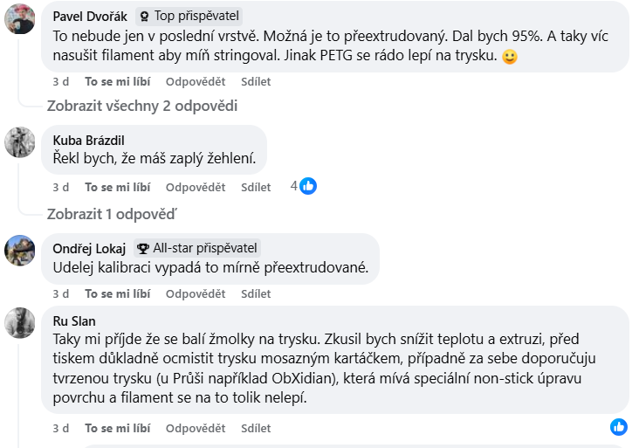

Slide 20



Důležité parametry
Tiskový prostor
Tiskový prostor se nejčastěji udává v milimetrech a třech osách. Poslední z nich označuje výšku. Všechny tyto rozměry bývají často podobné nebo stejné. Tiskárna určená pro domácnost by měla disponovat tiskovým prostorem o rozměru nejméně 100 × 100 × 100.
Rozlišení
Rozlišení se udává horizontální a vertikální, v desetinách milimetru. Horizontální rozlišení se vztahuje k osám X a Y, zatímco vertikální k ose Z. Jeho hodnota označuje minimální možnou tloušťku jedné vrstvy. V současné době se doporučuje horizontální rozlišení pod 0,1 mm a vertikální do 0,2 mm. Čím drobnější vrstvy tiskárna zvládne, tím detailnější budou vytištěné objekty, zároveň však bude také pomalejší. U složitějších modelů je také třeba počítat s různými podpůrnými konstrukcemi, což je pro tiskárnu práce navíc. Tisk většího objektu ve vysoké kvalitě tak může trvat klidně i celý den. SLA tiskárny jsou schopny tisknout tenčí vrstvy než tiskárny typu FDM.
Materiály
Tiskových materiálů je celá řada a v první řadě je třeba rozlišit filamenty FDM tiskáren a UV resiny používané SLA tiskárnami. Filamenty jsou tenká vlákna plastového materiálu, kdežto resin je tekutý a dodává se v nádobách různých objemů. Filamentů máme ve srovnání s resiny více druhů a díky popularitě FDM tiskáren jsou také mnohem rozšířenější. Nejpoužívanějšími filamenty jsou ABS, PLA a PETG. Ty se liší řadou vlastností, jako je pevnost, ohebnost, odolnost či ekologická odbouratelnost. Mezi materiály jsou také rozdíly v teplotě, která musí být při tisku pro jejich tavení vyvinuta.

Slide 21


Tisková podložka
Tisková podložka je deska, na které tiskárna staví výrobek. Nejdůležitější je vědět, že pořádná tisková podložka by měla být vyhřívaná. Proč? Protože při FDM tisku je běžné, že se materiály při chladnutí nepatrně srážejí. Náhlé a nekontrolované zchladnutí materiálu na podložce by mohlo zhoršit přesnost tisku, a dokonce i způsobit deformaci výrobku. Vyhřívaná podložka zaručuje, že je chladnutí kontrolované. Teplota podložky by se měla lišit v závislosti na zvoleném tiskovém materiálu.
Rychlost
Rychlost tisku závisí na parametrech tiskárny, ale také na složitosti zpracovávaného objektu a typu použitého materiálu. Udává se v milimetrech za sekundu. U 3D tiskáren je vždy udávána maximální rychlost tisku, je ale třeba pamatovat na to, že s vyšší rychlostí tisku klesá jeho kvalita. To znamená, že i když máte tiskárnu, která zvládá tisknout rychlostí 250 mm/s, pravděpodobně budete chtít tisknout pomaleji a přesněji.

Slide 22
Jaká je přípona souboru pro 3D tisk?
AMF a STL – Představují dva nejběžnější formáty souborů pro 3D tisk.
Kde hledat modely pro 3D tisk?
1) Thingiverse.com.
2) Grabcad.com.
3) Cgtrader.com.
4) TurboSquid.com.
5) 3Dwarehouse.sketchup.com.
6) Cults3d.com.
7) Pinshape.com.
8) 3dshook.com.
Co je soubor STL?
STL je formát souborů často používaný k 3D tisku a počítačovému projektování (CAD). Název STL je zkratkou pro stereolitografii, oblíbenou technologii 3D tisku. Existují i další vysvětlení této zkratky, jako například Standard Triangle Language nebo Standard Tessellation Language.

Slide 23
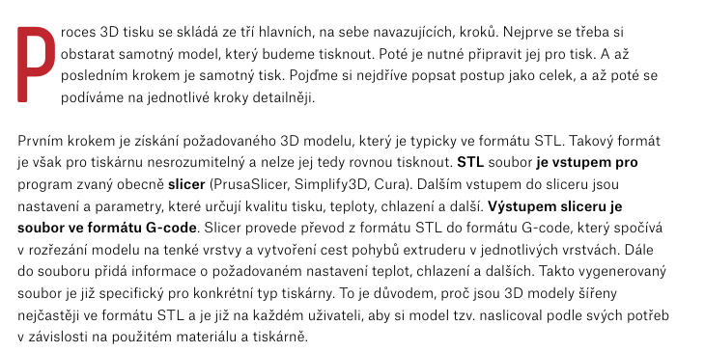

Slide 24
3D programy zdarma:
Fusion 360. Profesionální CAD program s velmi intuitivním a příjemným rozhraním. ...
Freecad. Jak už značí jeho název „Freecad“, jedná se o bezplatný program s otevřeným zdrojovým kódem. ...
Blender. ...
SketchUp. ...
SolidWorks. ...
Google SketchUp. ...
AutoQ3D. ...
Bishop3D.
3D Builder
3D slicery zdarma:
Software | Cena | Přednosti
Cura | Zdarma | Velká komunita, uživatelsky přívětivý
PrusaSlicer | Zdarma | Pokročilé funkce, pravidelné aktualizace
Simplify3D | Placený | Robustnost, rychlost
slic3r | Zdarma | Flexibilita, experimentální funkce
https://eshop.sharplayers.cz/a/3d-programy-zdarma-prinasime-vam-8-nejlepsich-a-dostupnych-3d-cad-programu
https://i.materialise.com/en/3d-design-tools/microsoft-3d-builder

Slide 25
Videa pro demonstraci vybraných okruhů
Základy tisku
Ender 3 - Pro
Proces tisku
Nastavení podpor
Tisk FDM
Výměna trysky
Tisk resinem
Kalibrace podložky

Slide 26
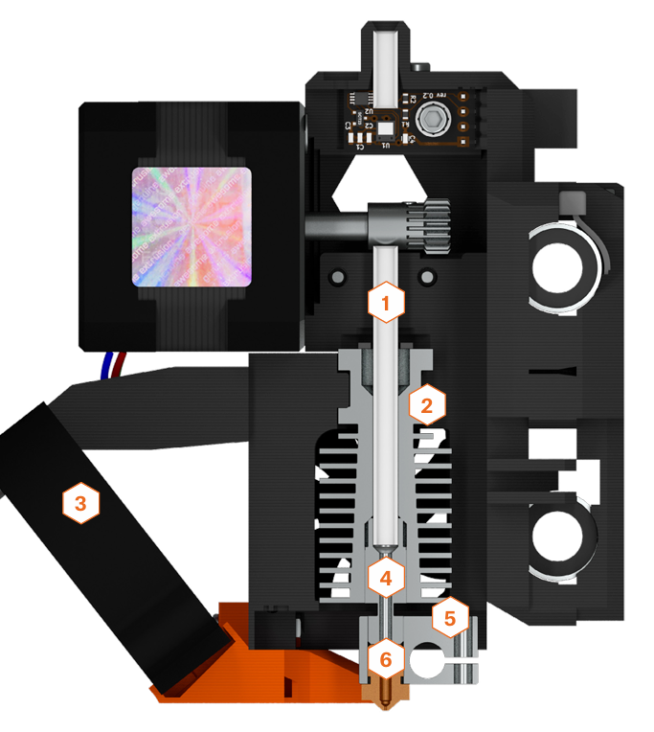
Extruder,
neboli tisková hlava, slouží k nanášení jednotlivých tiskových vrstev. Skládá se z celé řady dílů. Popíšeme si, jakou funkci plní každý z nich. Do extruderu putuje filament teflonovou trubičkou. V té chvíli má pokojovou teplotu a je v pevném stavu. Ten dále prochází přes heat sink, neboli chladič. Má za cíl odvést teplo, které se šíří přes heat break a co nejvíce tak zmenšit oblast mezi pevným a roztaveným filamentem. Pro vyšší účinnost bývá na heat sink montován ventilátor. Heat break je ve své podstatě kus trubičky s vnějším závitem, která je v jednom místě výrazně zúžená, aby bylo docíleno co nejmenšího možného průřezu a tím pádem omezení přenosu tepla směrem nahoru, kde má být filament neroztavený. Heater block je kus materiálu, který dobře vede teplo (nejčastěji hliník). V něm je umístěné elektrické topné těleso a termistor pro zpětnou vazbu o aktuální teplotě. Na jeho úrovni je již materiál roztavený a je vytlačován přes trysku ven. Tryska je pravděpodobně jediná součást extruderu, která je pro uživatele zajímavá z pohledu výměny. Různými průměry trysky můžeme ovlivnit dobu a kvalitu tisku.
Extruder
1 Teflonová (PTFE) trubička
2 Heatsink (chladič)
3 Tiskový ventilátor
4 Heat break (izolátor)
5 Heater Block
6 Tryska

Slide 27
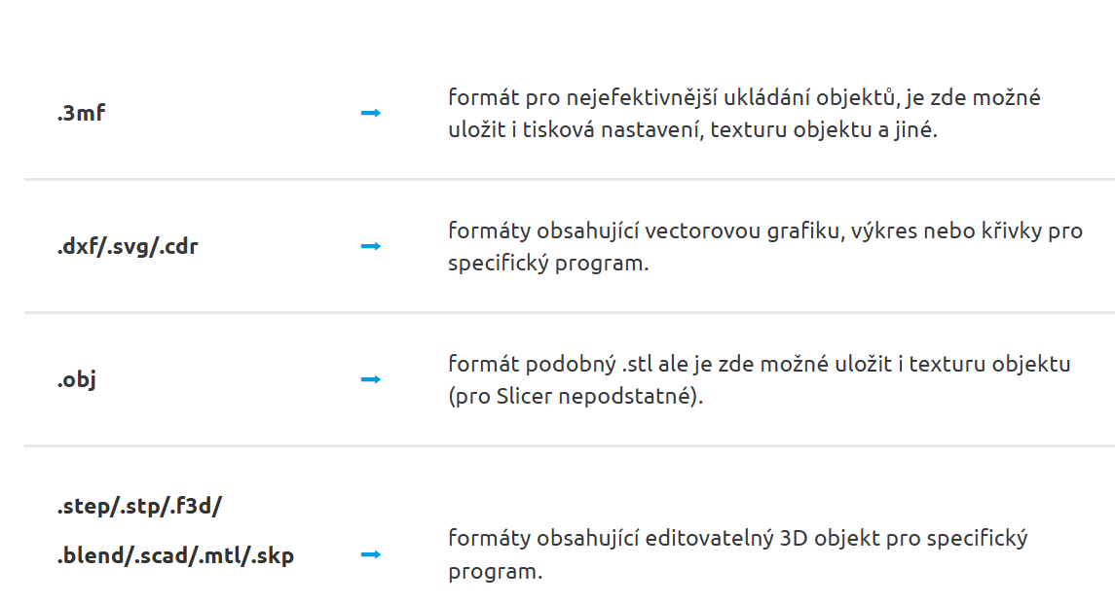
Slovník pojmů ve 3D tisku

Slide 28
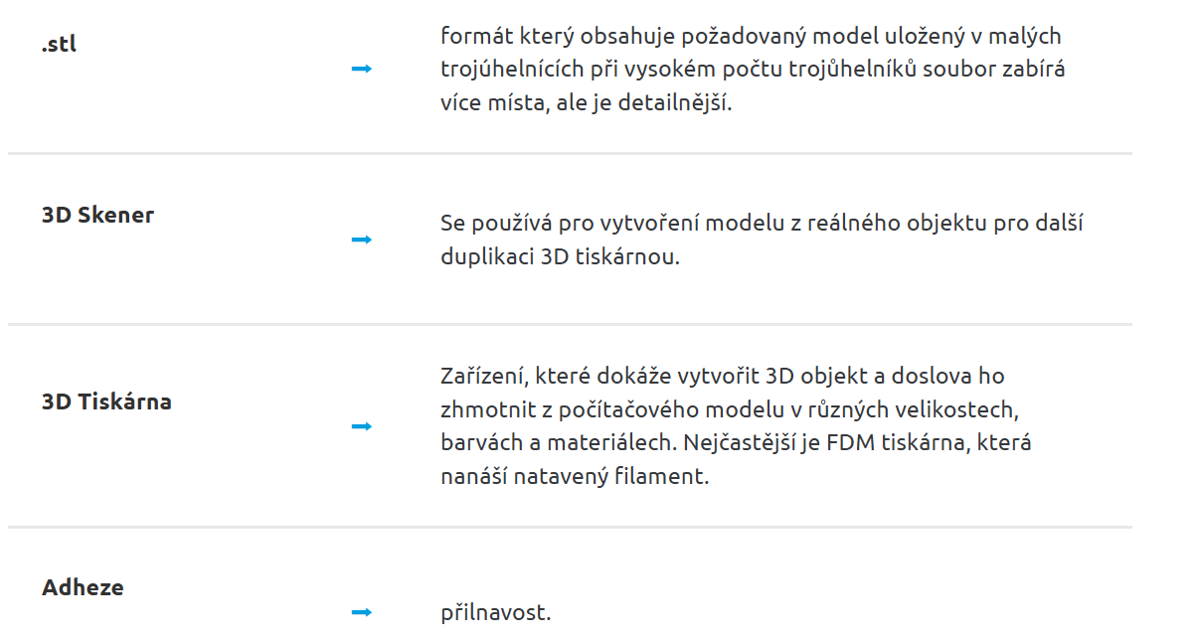
Slovník pojmů ve 3D tisku

Slide 29
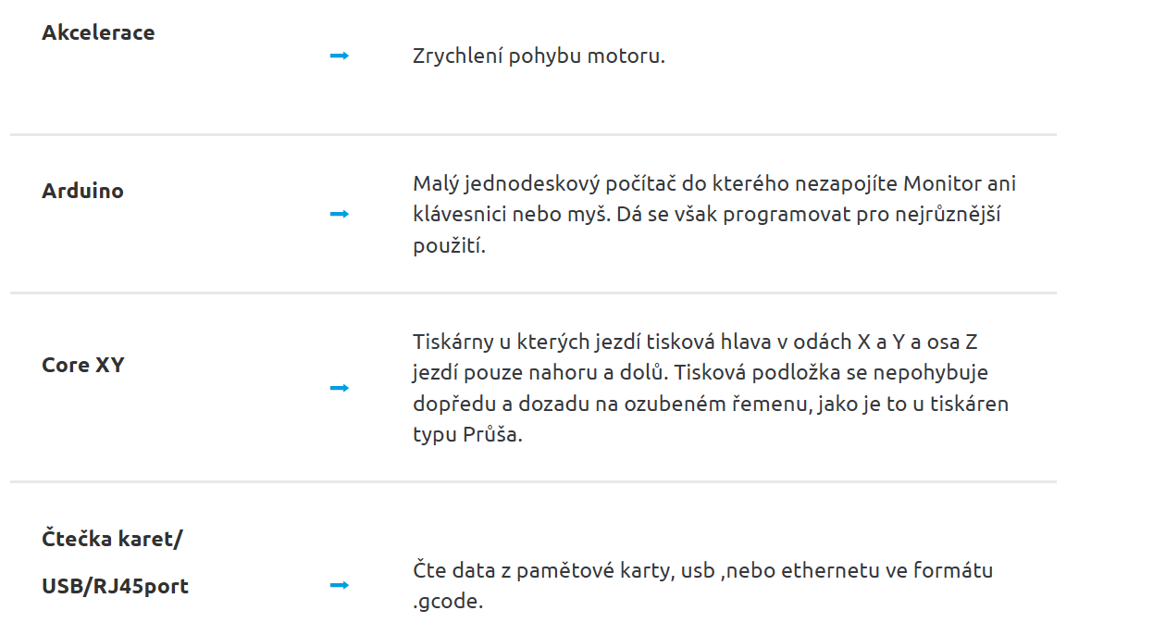
Slovník pojmů ve 3D tisku

Slide 30
Slovník pojmů ve 3D tisku

Slide 31
Slovníky pojmů ke 3D tisku
https://eu.filament-pm.cz/article/slovnik-pojmu-ve-3d-tisku-51
https://www.materialpro3d.cz/blog/pojmy-ve-3d-tisku/
https://www.gtfilament.cz/gtfilament/slovnik-3d-tiskare/
https://prokopzeleny.cz/zakladni-slovnik-3d-tiku/

Slide 32
Slovník pojmů ve 3D tisku

Slide 33
Slovník pojmů ve 3D tisku

Slide 34
Slovník pojmů ve 3D tisku

Slide 35
Slovník pojmů ve 3D tisku

Slide 36
Slovník pojmů ve 3D tisku

